Slide 1
G&P
Werkcollege, les 1.4
Gezondheid bevorderen op 3 manieren
Naam docent

Slide 2
Leerdoelen
Uitleggen hoe de doelen en middelen van preventie gerangschikt worden in de matrix voor gezondheidsbevordering
Verwoorden wat de HBO-verpleegkundige en andere disciplines doen aan valpreventie bij ouderen
(Technologische) preventiemiddelen ordenen in de matrix voor gezondheidsbevordering

Slide 3
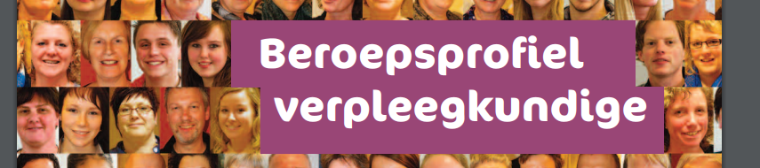
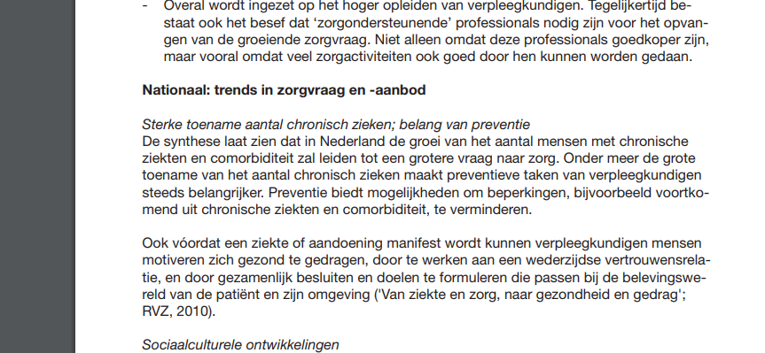
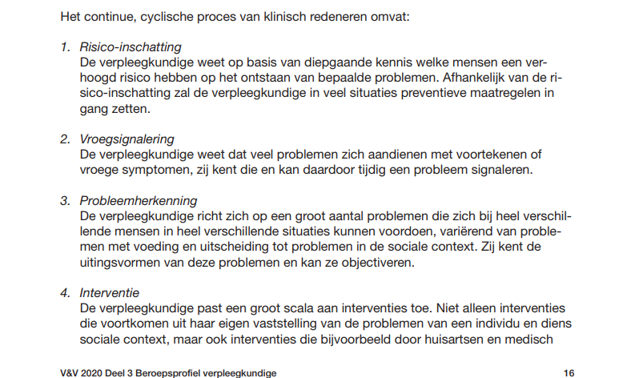
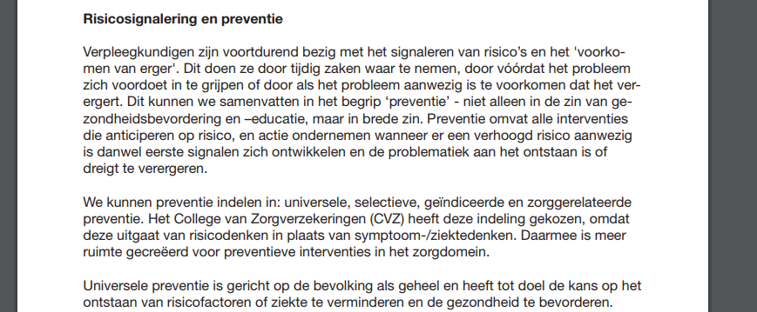

Slide 4
De verpleegkundige draagt bij aan het bevorderen van gezondheid van mensen door het ondersteunen van hun zelfmanagement
De verpleegkundige benadert mensen met hoge risico’s op gezondheidsproblemen actief. Zij beïnvloedt de leefstijl en gezond gedrag van burgers en patiënten, in de context waarin zij werkt
Heeft kennis van de principes van zelfmanagement, leefstijlen, gedrag en manieren van gedragsbeïnvloeding.
Is bekend met manieren waarop gezond gedrag gestimuleerd kan worden
Notes:
De verpleegkundige beweegt zich in een maatschappij en zorgsector, waarin het denken in termen van zorg en ziekte verschuift naar denken in gedrag en gezondheid. De verpleegkundige draagt bij aan het bevorderen van gezondheid van mensen door het ondersteunen van hun zelfmanagement. Waar mogelijk betrekt de verpleegkundige de naasten en/of mantelzorg actief, waar mantelzorg ontbreekt legt zij contact met of initieert zij een sociaal netwerk rondom de patiënt Zij houdt daarbij rekening met de fysieke (leef)omgeving, sociale relaties, cultuur en leefstijl. Daarnaast richt zij zich op de omgeving van de patiënt, op groepen patienten en op andere professionals of instanties, of gemeenten. De verpleegkundige benadert mensen met hoge risico’s op gezondheidsproblemen actief. Zij beïnvloedt de leefstijl en gezond gedrag van burgers en patiënten, in de context waarin zij werkt. Kennis: - Heeft kennis van epidemiologie. - Heeft kennis van preventie en gezondheidsvoorlichting, gezondheids- en gedragsdeterminanten. - Heeft kennis van de principes van zelfmanagement, leefstijlen, gedrag en manieren van gedragsbeïnvloeding. - Is bekend met manieren waarop gezond gedrag gestimuleerd kan worden. - Is op de hoogte van culturen en cultuurgebonden opvattingen van gezondheid en cultuurgebonden gezondheidsproblemen. Vaardigheden en attitude: - Kan gegevens verzamelen in brede context, gericht op vroegsignalering en risicobeoordeling. - Kan interventies uitvoeren inzake individuele en collectieve preventie en gezondheidsvoorlichting. - Heeft vaardigheden op het gebied van outreachende zorg en bemoeizorg. - Is in staat het sociaal netwerk rond een patiënt te versterken. - Toont respect voor de opvattingen van patiënten en hun naasten over gezondheid en ziekte - Houdt rekening met persoonlijke factoren, wensen en behoeften van groepen mensen, patiënten en hun naasten. - Kan meedenken met beleidsmakers en voorstellen doen voor noodzakelijke programma’s. - Kan participeren in individuele en collectieve / groepsgerichte preventie.

Slide 5
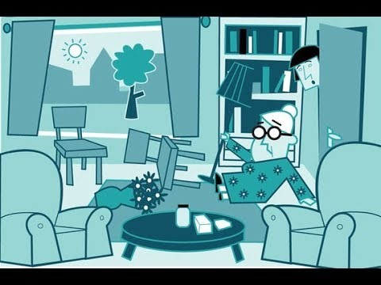
Voorbereidings- opdracht a
Wat zijn de oorzaken van vallen bij ouderen?
Hoe kunnen we vallen bij ouderen voorkomen?
Wat doet de verpleegkundige in de video met preventie?
Notes:
Valoorzaken uit de video:
-huis staat te vol
-slecht zicht
-verleerde hulpmiddelen
-polyfarmacie
-tekort aan vt d: goed voor de balans, spieren en botten
-Te weinig beweging: bijvoorbeeld door valangst
-combinatie van bovenstaande factoren
Preventieve maatregelen:
-Ga samen na waarom de client is gevallen
-wat kan de client doen om het een volgende keer te voorkomen?
-Wat past het beste bij de client?
-meer bewegen (met juiste hulpmiddel)
-experts inschakelen (HA kan medicatie aanpassen, fysio voor evenwichtsoefeningen)
-Stimuleer de client zoveel mogelijk zelf te blijven doen

Slide 6
Voorbereidings- opdracht b
Zoek op internet naar concrete maatregelen (inclusief technologische) om vallen in de thuissituatie te voorkomen.

Slide 7
Invullen matrix
Lees de casus door
Werk voorbereidingsopdracht C in groepjes uit
Vul alle maatregelen en interventies in, in de matrix voor gezondheid bevordering
Notes:
B) Zoek op internet naar concrete maatregelen (inclusief technologische) om vallen in de thuissituatie te voorkomen.
C) Plaats de informatie die je bij de vorige opdracht hebt gevonden in de matrix: wat valt onder voorlichting, wat onder voorzieningen en wat onder regulering (voorschriften)? Neem dit mee naar de les.

Slide 8
Invullen matrix
 | Primaire preventie | Secundaire preventie (zowel selectief als geïndiceerd) | Tertiaire preventie
Gezondheidsvoorlichting
Voorzieningen
Regulering
Notes:
De doelen en middelen van gezondheidsbevordering kunnen overzichtelijk worden weergegeven in een matrix.
De doelen van gezondheidsbevordering zijn het reduceren van risico’s door universele, primaire preventie, selectieve, geïndiceerde en secundaire preventie en zorggerelateerde, tertiaire preventie.
Het belangrijkste middel voor verpleegkundigen om de doelen van gezondheidsbevordering te bereiken, is gezondheidsvoorlichting. Andere middelen zijn de beschikbaarheid van voorzieningen en regulering (zie tab. 3.2).
Verschil tussen selectieve en geïndiceerde preventie:
• Selectieve preventie heeft tot doel specifieke (hoog)risicogroepen te identificeren en gerichte preventieprogramma’s uit te voeren zodat de gezondheid wordt bevorderd.
• Geïndiceerde preventie heeft tot doel het ontstaan van ziekte of verdere gezondheidsschade te voorkomen door een interventie of een behandeling bij een individu met een verhoogd risico of beginnende klachten.
https://www.ggd.amsterdam.nl/beleid-onderzoek/gezondheidsmonitors/gezond-wel/preventie/

Slide 9
Casus: dhr Amir
(15 min)
Wat te doen als het gaat om een niet Westerse zorgvrager die op straat gevallen is, door de ambulance naar de spoedeisende hulp wordt gebracht, geen Nederlands spreekt en doodsbang is?
Hoe ga jij hier als verpleegkundige mee om?
Wat als deze zorgvrager weer terug naar huis gaat?
Zet je andere voorzieningen en/of hulpmiddelen in?
Notes:
Denk aan preventie in zowel de thuissituatie, als in het ziekenhuis
Bespreek dit in tweetallen
Plenair bespreken

Slide 10
Leerdoelen behaald?
Uitleggen hoe de doelen en middelen van preventie gerangschikt worden in de matrix voor gezondheidsbevordering
Verwoorden wat de HBO-verpleegkundige en andere disciplines doen aan valpreventie bij ouderen
(Technologische) preventiemiddelen ordenen in de matrix voor gezondheidsbevordering

Slide 11
Vragen?

Slide 13
Intervention mapping en individuele voorlichting in de thuissituatie
Volgende keer les 1.5

Slide 14
Sassen, B.(2018). Gezondheidsbevordering en zelfmanagement door verpleegkundigen en verpleegkundig specialisten. Amsterdam: Reed Business Education
Bron:

